Slide 1


UBND QUẬN DƯƠNG KINH
TRƯỜNG TIỂU HỌC ANH DŨNG
Bài 5:
TIẾNG VIỆT
Em có xinh không?
(Tiết 3 + 4)
Notes:
Bài giảng thiết kế bởi: Hương Thảo - tranthao121006@gmail.com
1

Slide 2



  Tiết 3

Slide 3


2
Viết

Slide 4


Notes:
Bài giảng thiết kế bởi: Hương Thảo - tranthao121006@gmail.com

Slide 5
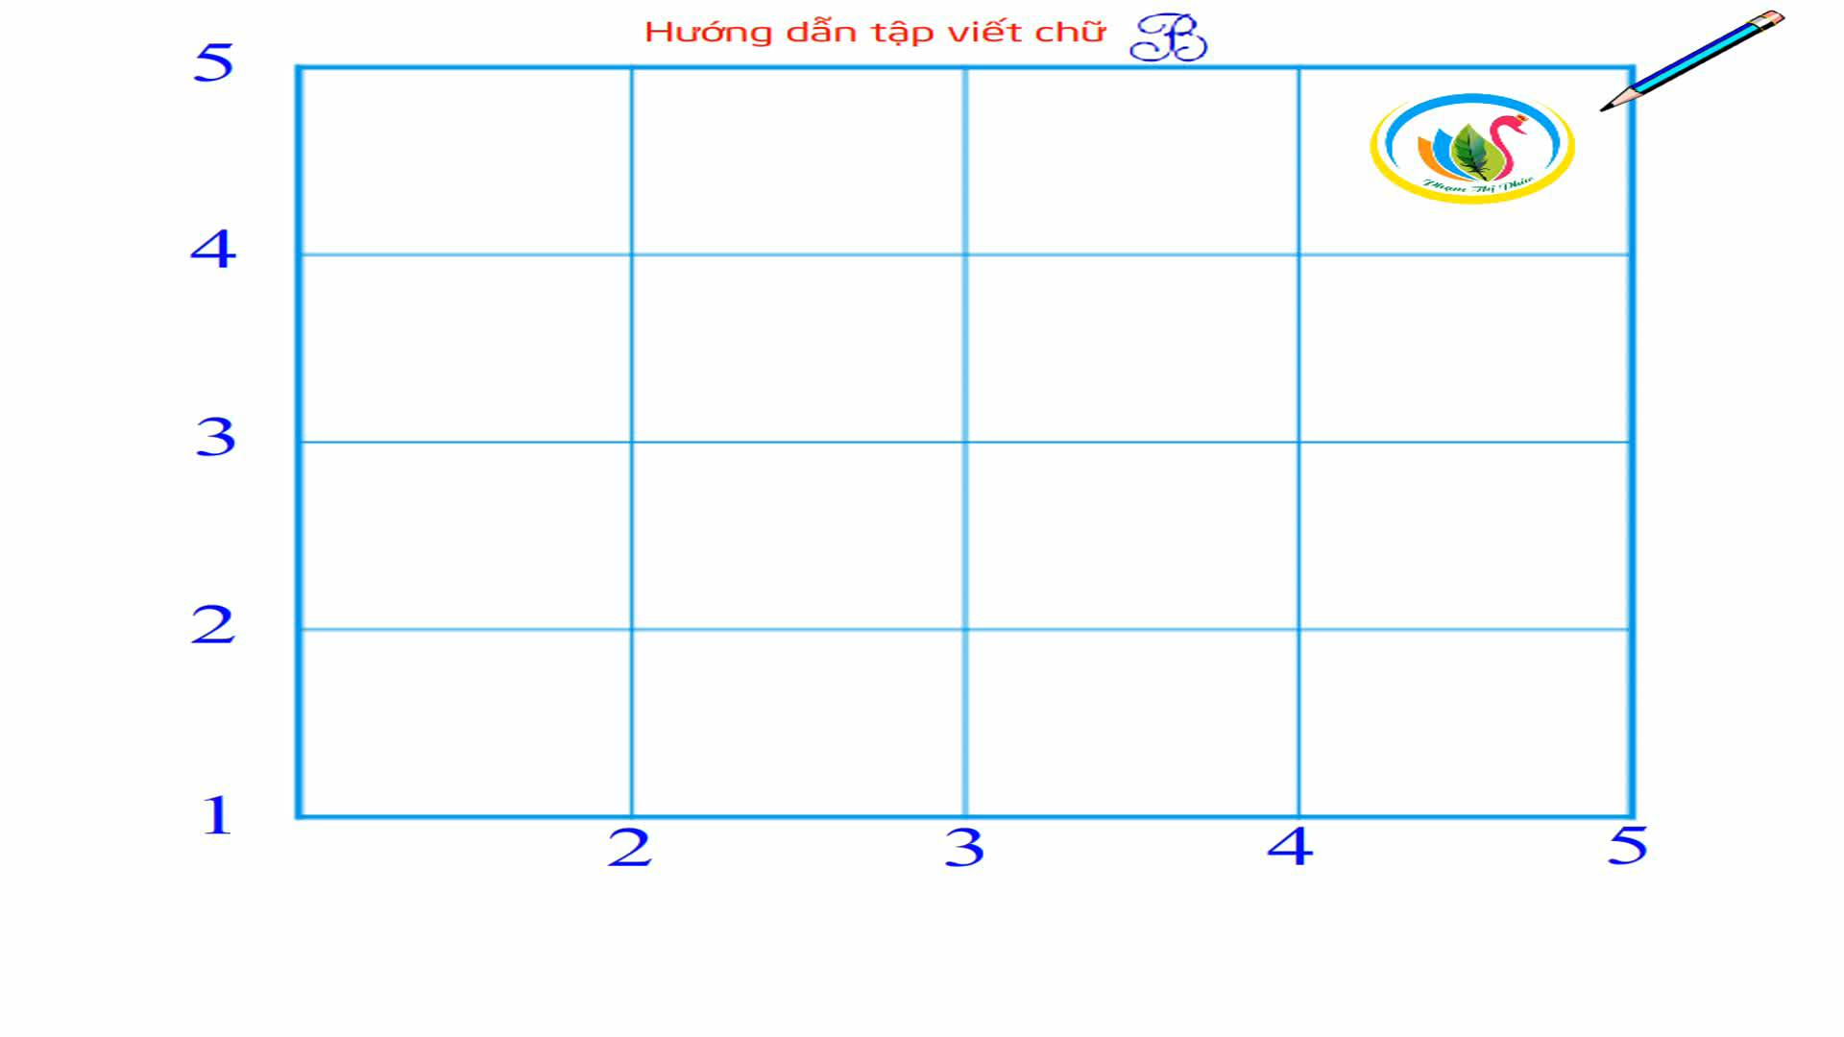
Notes:
Bài giảng thiết kế bởi: Hương Thảo - tranthao121006@gmail.com

Slide 6
Viết từ ứng dụng
Bạn bè chia ngọt sẻ bùi.

Slide 7
  Tiết 4

Slide 8
3
Nói và nghe

Slide 9
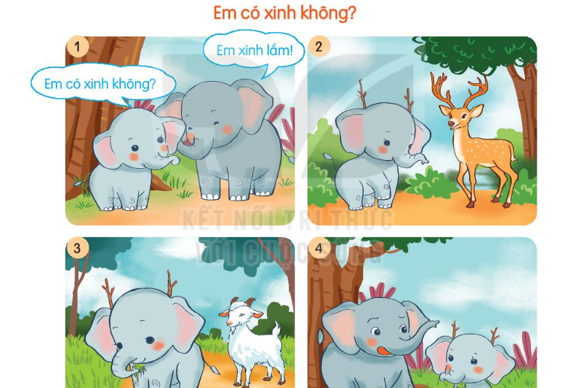
1. Quan sát tranh, nói tên các nhân vật và sự việc được thể hiện trong tranh
Chưa xinh lắm vì không có đôi sừng giống anh
Em có xinh không?
Không vì không có bộ râu giống tớ
Em có xinh không?
Trời ơi!Xấu lắm
Em có xinh hơn không?

Slide 10
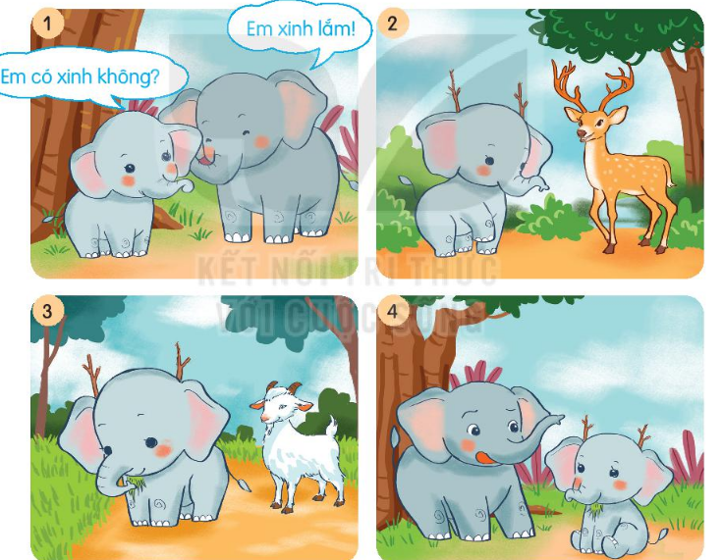
2. Chọn kể 1-2 đoạn của câu truyện theo tranh?

Slide 11

CỦNG CỐ BÀI HỌC
Liên hệ giáo án:
FB: Hương Thảo
Gmail: tranthao121006@gmail.com
Notes:
Bài giảng thiết kế bởi: Hương Thảo - tranthao121006@gmail.com

